Slide 1
Βιοχημεία
Ανοικτά Ακαδημαϊκά Μαθήματα στο ΤΕΙ Αθήνας
Ενότητα 1: Αλκάνια
Δρ. Βασίλης Σπυρόπουλος
Τμήμα Μηχανικών Βιοϊατρικής Τεχνολογίας
Το περιεχόμενο του μαθήματος διατίθεται με άδεια Creative Commons εκτός και αν αναφέρεται διαφορετικά | Το έργο υλοποιείται στο πλαίσιο του Επιχειρησιακού Προγράμματος «Εκπαίδευση και Δια Βίου Μάθηση» και συγχρηματοδοτείται από την Ευρωπαϊκή Ένωση (Ευρωπαϊκό Κοινωνικό Ταμείο) και από εθνικούς πόρους.

Slide 2
Οργανική χημεία
Οργανική χημεία
Η μελέτη του τεράστιου αριθμού των ενώσεων του άνθρακα που αποτελούν την βάση της ζωής. Η σύνθεση της ουρίας το 1928 θεμελιώνει την οργανική χημεία.
Αφετηρία αποτελεί η δυνατότητα σχηματισμού ομοιοπολικών δεσμών (απλός, διπλός και τριπλός δεσμός) με άλλα άτομα άνθρακα αλλά και με άλλα στοιχεία (Ανθρακικές Άλυσσοι).

Slide 3
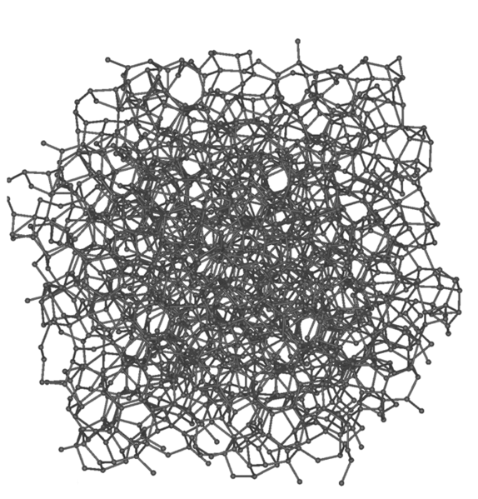
Άμορφος Άνθρακας - Απουσία διακριτής Δομής
“Amorphous Carbon”, από Mahahahaneapneap διαθέσιμο με άδεια CC BY-SA 3.0

Slide 4
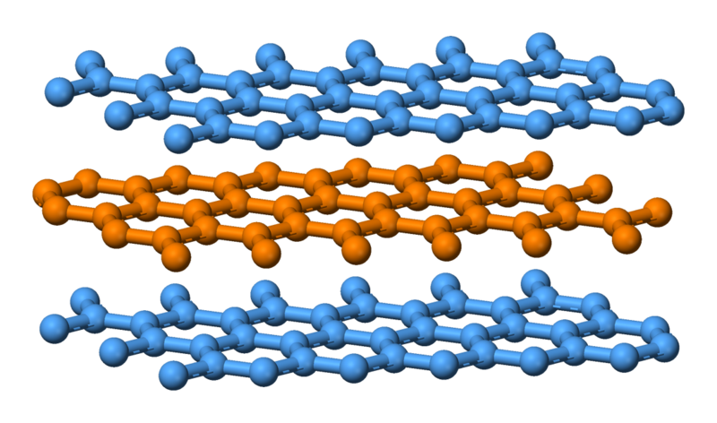
Γραφίτης - Παράλληλα στρώματα Δακτυλίων
“Graphite-layers-side-3D-balls”, από Benjah-bmm27 διαθέσιμo ως κοινό κτήμα

Slide 5
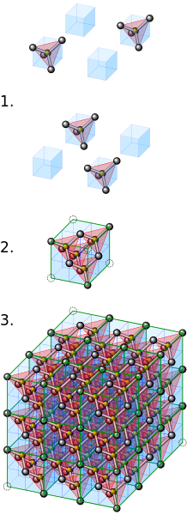
Αδάμαντας - Τετραεδρική Δομή
“Visualisation diamond cubic”, από Cmglee διαθέσιμο με άδεια CC BY-SA 3.0

Slide 6
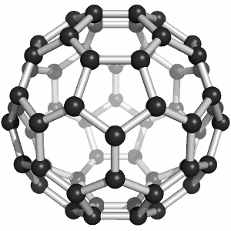
Σφαιρικός συνδυασμός Δακτυλίων
“Buckminsterfullerene animated”, από Sponk διαθέσιμο με άδεια CC BY-SA 3.0

Slide 7
Αλκάνια οι απλούστεροι κεκορεσμένοι Υδρογονάνθρακες
Μεθάνιο
Αιθάνιο
Προπάνιο
Βουτάνιο
Τα Αλκάνια είναι οι απλούστεροι κεκορεσμένοι Υδρογονάνθρακες.
Περιέχουν μόνον απλούς δεσμούς Ανθρακα - Υδρογόνου.

Slide 8
Τυπολογία Οργανικών Ενώσεων
Απαιτείται ένα σύστημα ενδεικτικό της Δομής των Οργανικών Ενώσεων.
Μια προσέγγιση αποτελεί ο «γραμμικός» Συντακτικός Τύπος, στον οποίο τα άτομα τοποθετούνται σε ευθέα γραμμή με την παράλληλη χρήση δεικτών, παρενθέσεων και γραμμών.
Ο τυπος έτσι δείχνει την τάξη,τους ειδικούς δεσμούς και τους τυχόν κλάδους.
Πολύ συχνά στην Οργανική Χημεία εμφανίζεται το φαινόμενο της Ισομέρειας, δηλαδή ενώσεις με τον ίδιο Μοριακό Τύπο, αλλά διαφορετική διάταξη των ατόμων στον χώρο.

Slide 9
Δομική Ισομέρεια
CH₃CH₂CH₂CH₂CH₃
C-C-C-C-C
C
CH₃CH(CH₃ )CH₂CH₃
C-C-C-C
C
(CH₃ )₄C
C-C-C-C
C

Slide 10
Δομικά Ισομερή του $C_{5}H_{12}$
CH₃CH₂CH₂CH₂CH₃
n – Βουτάνιο
CH₃CH(CH₃ )CH₂CH₃
2 – Μεθυλοβουτάνιο
(CH₃ )₄C
2,2- Διμεθυλοπροπάνιο

Slide 11
Συντακτικός Τύπος
H
H
H
H
C-C-C
H
CH₃CH₂CH₃
H
H
H
Δείχνει όλα τα άτομα με τούς
δεσμούς, οι οποίοι αναπαρίστανται ως γραμμές
Συντετμημένη μορφή, στην
οποία αναπαρίστανται ολα τα άτομα και οι συνδέσεις τους.

Slide 12
Τρισδιάστατη Αναπαράσταση

Slide 13
Απλός δεσμός ${sp}^{3}$υβριδοποίηση και γεωμετρία τετραέδρου

Slide 14
Υβριδοποίηση των s και p τροχιακών των ηλεκτρονίων του Ατόμου του Ανθρακα

Slide 15
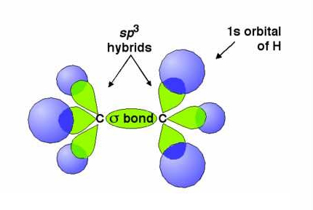
Ερμηνεία της γεωμετρίας τετραέδρου

Slide 16
Διπλός δεσμός ${sp}^{2}$ υβριδοποίηση και επίπεδη γεωμετρία

Slide 17
Τέλος Ενότητας

Slide 18
Σημειώματα

Slide 19
Σημείωμα Αναφοράς
Copyright Τεχνολογικό Εκπαιδευτικό Ίδρυμα Αθήνας, Βασίλης Σπυρόπουλος 2014. Βασίλης Σπυρόπουλος. «Μαθήματα Βιοχημείας. Ενότητα 1: Αλκάνια». Έκδοση: 1.0. Αθήνα 2014. Διαθέσιμο από τη δικτυακή διεύθυνση: ocp.teiath.gr.

Slide 20
Σημείωμα Αδειοδότησης
Το παρόν υλικό διατίθεται με τους όρους της άδειας χρήσης Creative Commons Αναφορά, Μη Εμπορική Χρήση Παρόμοια Διανομή 4.0 [1] ή μεταγενέστερη, Διεθνής Έκδοση. Εξαιρούνται τα αυτοτελή έργα τρίτων π.χ. φωτογραφίες, διαγράμματα κ.λ.π., τα οποία εμπεριέχονται σε αυτό. Οι όροι χρήσης των έργων τρίτων επεξηγούνται στη διαφάνεια «Επεξήγηση όρων χρήσης έργων τρίτων».
Τα έργα για τα οποία έχει ζητηθεί άδεια αναφέρονται στο «Σημείωμα Χρήσης Έργων Τρίτων».
[1] http://creativecommons.org/licenses/by-nc-sa/4.0/
Ως Μη Εμπορική ορίζεται η χρήση:
που δεν περιλαμβάνει άμεσο ή έμμεσο οικονομικό όφελος από την χρήση του έργου, για το διανομέα του έργου και αδειοδόχο
που δεν περιλαμβάνει οικονομική συναλλαγή ως προϋπόθεση για τη χρήση ή πρόσβαση στο έργο
που δεν προσπορίζει στο διανομέα του έργου και αδειοδόχο έμμεσο οικονομικό όφελος (π.χ. διαφημίσεις) από την προβολή του έργου σε διαδικτυακό τόπο
Ο δικαιούχος μπορεί να παρέχει στον αδειοδόχο ξεχωριστή άδεια να χρησιμοποιεί το έργο για εμπορική χρήση, εφόσον αυτό του ζητηθεί.

Slide 21
Επεξήγηση όρων χρήσης έργων τρίτων
©
Δεν επιτρέπεται η επαναχρησιμοποίηση του έργου, παρά μόνο εάν ζητηθεί εκ νέου άδεια από το δημιουργό.
διαθέσιμο με άδεια CC-BY
Επιτρέπεται η επαναχρησιμοποίηση του έργου και η δημιουργία παραγώγων αυτού με απλή αναφορά του δημιουργού.
διαθέσιμο με άδεια CC-BY-SA
Επιτρέπεται η επαναχρησιμοποίηση του έργου με αναφορά του δημιουργού, και διάθεση του έργου ή του παράγωγου αυτού με την ίδια άδεια.
διαθέσιμο με άδεια CC-BY-ND
Επιτρέπεται η επαναχρησιμοποίηση του έργου με αναφορά του δημιουργού.
Δεν επιτρέπεται η δημιουργία παραγώγων του έργου.
διαθέσιμο με άδεια CC-BY-NC
Επιτρέπεται η επαναχρησιμοποίηση του έργου με αναφορά του δημιουργού.
Δεν επιτρέπεται η εμπορική χρήση του έργου.
διαθέσιμο με άδεια CC-BY-NC-SA
Επιτρέπεται η επαναχρησιμοποίηση του έργου με αναφορά του δημιουργού
και διάθεση του έργου ή του παράγωγου αυτού με την ίδια άδεια.
Δεν επιτρέπεται η εμπορική χρήση του έργου.
διαθέσιμο με άδεια CC-BY-NC-ND
Επιτρέπεται η επαναχρησιμοποίηση του έργου με αναφορά του δημιουργού.
Δεν επιτρέπεται η εμπορική χρήση του έργου και η δημιουργία παραγώγων του.
διαθέσιμο με άδεια
CC0 Public Domain
Επιτρέπεται η επαναχρησιμοποίηση του έργου, η δημιουργία παραγώγων αυτού και η εμπορική του χρήση, χωρίς αναφορά του δημιουργού.
διαθέσιμο ως κοινό κτήμα
Επιτρέπεται η επαναχρησιμοποίηση του έργου, η δημιουργία παραγώγων αυτού και η εμπορική του χρήση, χωρίς αναφορά του δημιουργού.
χωρίς σήμανση
Συνήθως δεν επιτρέπεται η επαναχρησιμοποίηση του έργου.

Slide 22
Διατήρηση Σημειωμάτων
Οποιαδήποτε αναπαραγωγή ή διασκευή του υλικού θα πρέπει να συμπεριλαμβάνει:
το Σημείωμα Αναφοράς
το Σημείωμα Αδειοδότησης
τη δήλωση Διατήρησης Σημειωμάτων
το Σημείωμα Χρήσης Έργων Τρίτων (εφόσον υπάρχει)
μαζί με τους συνοδευόμενους υπερσυνδέσμους.

Slide 23
Χρηματοδότηση
Το παρόν εκπαιδευτικό υλικό έχει αναπτυχθεί στo πλαίσιo του εκπαιδευτικού έργου του διδάσκοντα.
Το έργο «Ανοικτά Ακαδημαϊκά Μαθήματα στο ΤΕΙ Αθήνας» έχει χρηματοδοτήσει μόνο την αναδιαμόρφωση του εκπαιδευτικού υλικού.
Το έργο υλοποιείται στο πλαίσιο του Επιχειρησιακού Προγράμματος «Εκπαίδευση και Δια Βίου Μάθηση» και συγχρηματοδοτείται από την Ευρωπαϊκή Ένωση (Ευρωπαϊκό Κοινωνικό Ταμείο) και από εθνικούς πόρους.

